Slide 1

Küberturve igapäevakasutajale
Eesti Naisjuristide Liit & Estonian Women Programmers
EPNÜL Foorum
Tallinn
02.11. 2018

Slide 2

SOTSIAALVÕRGUSTIKES KÄITUMISE ABC
Enne mõtle ja siis postita
Ekraani taga võib varitseda oht
Ära avalda enda, laste ja teiste lähedaste kohta isikuandmeid ja kavatsuste kohta infot
Ära reageeri võõrastele ja tundmatutele postitustele
Enne kui asud tarbima sotsiaalmeedia teenuseid tutvu reeglitega ja privaatsuspoliitikaga!
Sotsiaalseid koondunud gruppe on kerge mõjutada.
Allikakriitilisus ja mõjutamine

Slide 3

EESTI NAISJURISTIDE LIIT & ESTONIAN WOMEN PROGRAMMERS
IT ühisprojektid:
ENJL & naisjuristide progejad
+N liikumine kodulehe ja IT lahendused
Ööprogemine võrgustik
Naiste- ja tütarlaste teadlikkuse tõstmine IT -alal ja elukutsete valimine
ÜRO Naistekongressi delegatsioon
Seminarid, konverentsid, koolitused

Slide 4

GDPR JA PÕHIÕIGUSED
GDPR kaitseb füüsiliste isikute isikuandmeid ning lubab ainult õigusliku aluse olemasolul nende andmete kasutamist.
Isikuandmed on kõik andmed, mis võimaldavad inimest tuvastada:
Nimi, elukoht, tervise- ja raviandmed, diagnoosid, majanduslik seisukord, pereliikmete andmed, eksamitulemused, tööandja hinnangud jne
Õigus eraelu puutumatusele tuleneb EVpõhiseadusest ja isikuandmete kaitse seadusest. ÜM art 6, eriliigilised juhtumid art 9

Slide 5

PÕHIÕIGUSED
Igal inimesel on õigus teada kuidas ja mis alusel tema andmeid töödeldakse ning on õigus tutvuda tema kohta käivate isikuandmetega
ÜM art 12-14, ÜM art 15
Samuti on inimesel õigus nõuda oma andmete parandamist ja kustutamist, töötlemise piiramist ning andmete ülekandmist ühest ettevõttest teisele ettevõttele
ÜM art 16-20

Slide 6
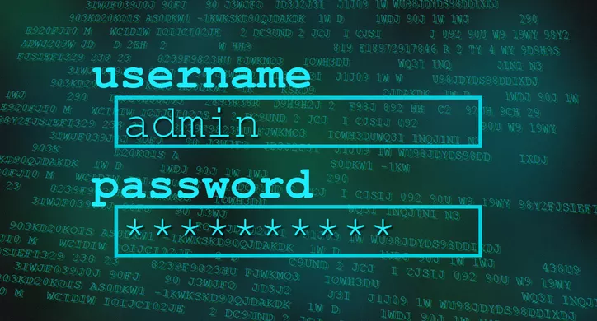
Kuidas hoida oma kasutaja turvalisena?
Kuidas saadakse info kätte?
Mida teha, et oma kasutaja turvalisemaks muuta?
  Kahe sammuline autentimine
  Keerukad paroolid
  Loe läbi millega nõustud!

Slide 7
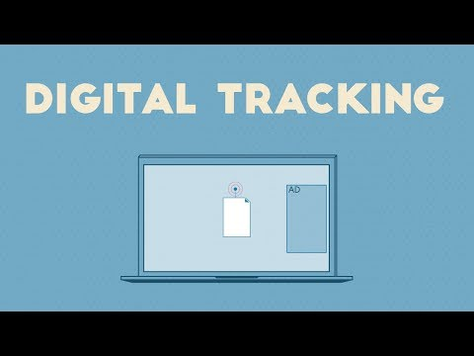
Küpsised

Slide 8
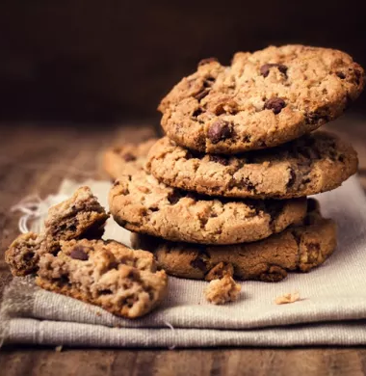
Kas ja kuidas küpsistega toimetada?
Küpsiseid saab keelata brauseris
Küpiseid saab keelata ka uuele veebilehele minnes
Privaatsuseadeid lugedes saab valida variante, mis koguvad vähem infot.
Lisainfo: https://edu.gcfglobal.org/en/internetsafety/understanding-browser-tracking/1/

Slide 9

Mida tuleks meeles pidada?
Loe läbi litsentsid, kasutajatingimused jms mida tavaliselt kiputakse vahelejätma!
Kui on võimalik ja kui selleks on aega, käi läbi ka kõikide uute veebilehtede küpsiseseaded!
Tunne oma õigusi ja ära luba oma isikuandmeid ilma õigusliku aluseta või Sinu nõusolekuta kasutada
Kui oled varasemalt andnud nõusolekuid andmete käitlemiseks, siis tea, et sul on alati õigus see nõusolek tagasivõtta!

Slide 10
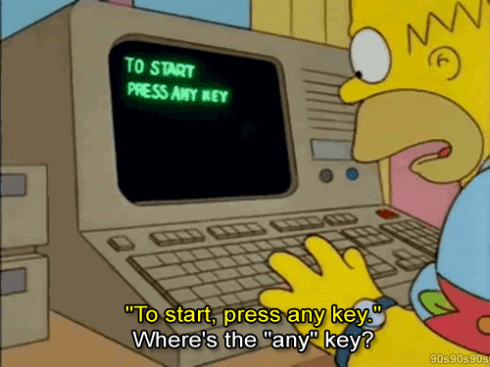

Aitäh kuulamast!
Küsimuste korral:
naisjuristid@gmail.com 5176390
naisprogejad@gmail.com

